Slide 1
مراحل ثبت نام در سیستم صندوق رفاه جهت دریافت تسهیلات خوابگاه و وام تحصیلی

Slide 2
گام اول :
ورود به سامانه صندوق رفاه به آدرس bp.swf.ir

Slide 3
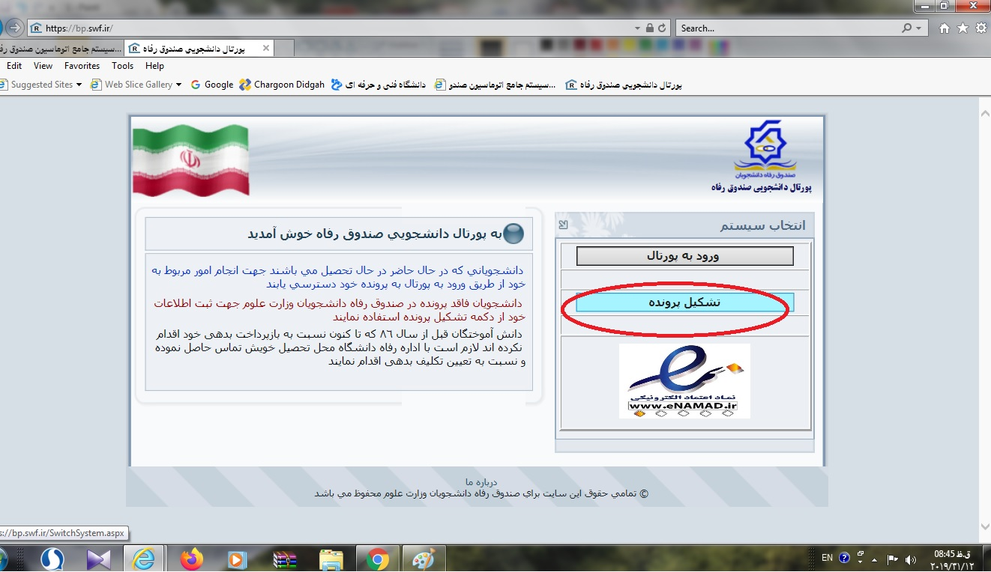
گام دوم :
پس از ورود به سایت قسمت تشکیل پرونده را انتخاب نمائید.

Slide 4
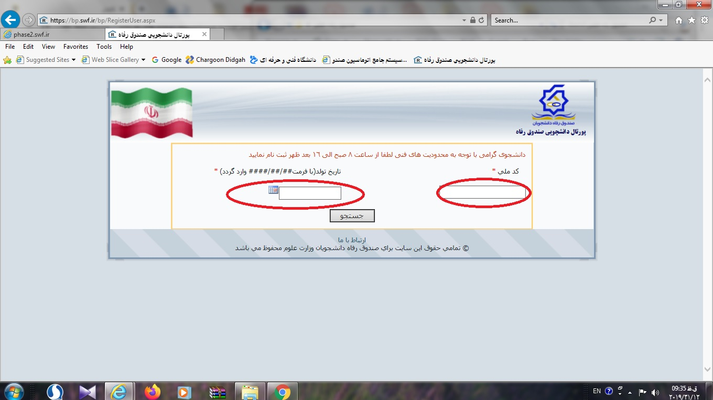
گام سوم :
در صفحه مورد نظر کد ملی و تاریخ تولد را با فرمت خواسته شده وارد نمایید و دکمه جستجو را انتخاب کنید.

Slide 5
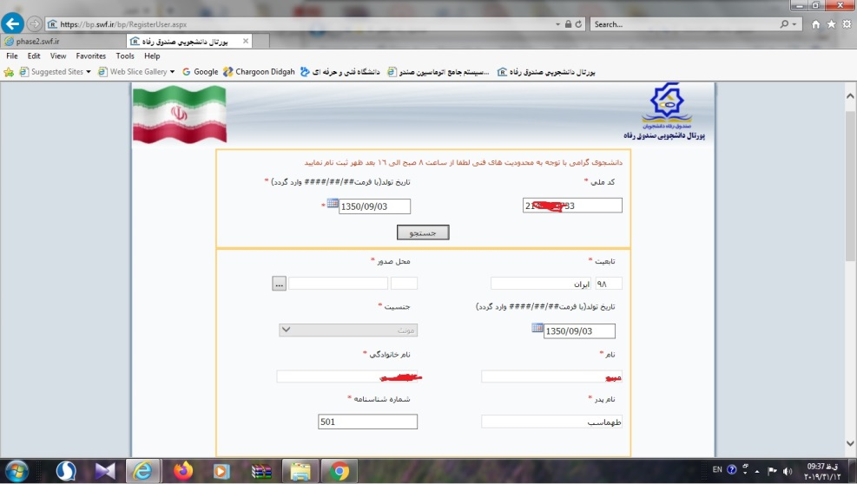
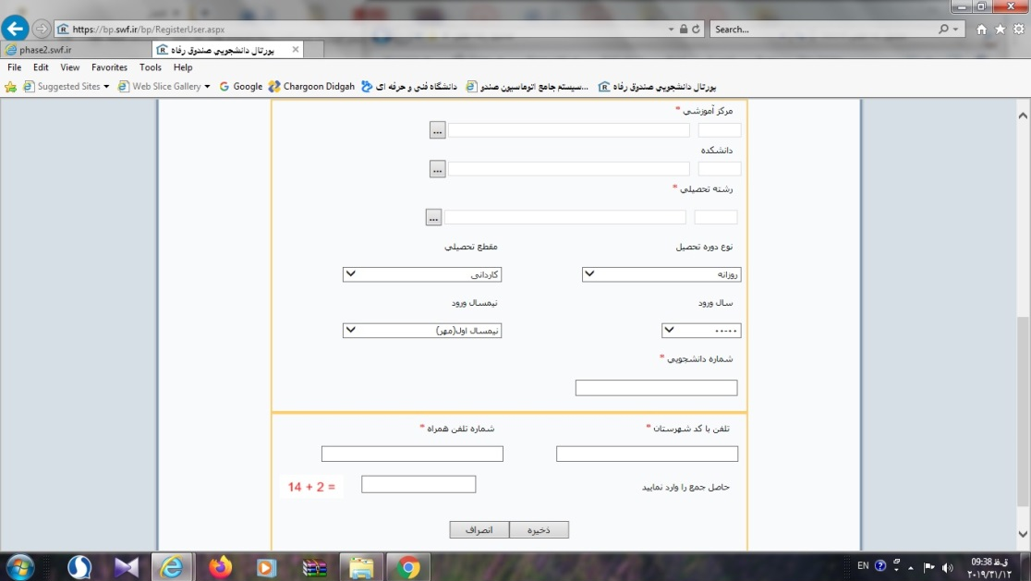
گام چهارم:
سپس تمام گزینه های ستاره دار را پر نمائید و در نهایت کلید ذخیره را انتخاب کنید.

Slide 6
پس از ذخیره همه اطلاعات منتظر بمانید تا کارشناس صندوق رفاه دانشگاه مورد نظر شما را تائید نمایند.

Slide 7
مراحل ثبت تسهیلات وام تحصیلی در سیستم صندوق رفاه

Slide 8
گام اول :
ورود به سامانه صندوق رفاه به آدرس bp.swf.ir

Slide 9
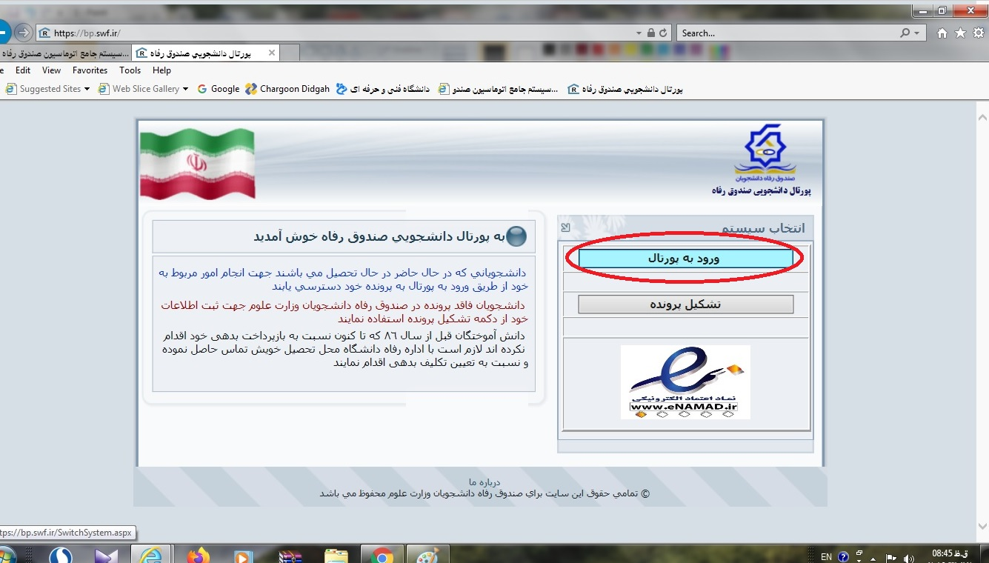
گام دوم :
پس از ورود به سایت قسمت ورود به پورتال را انتخاب نمائید.

Slide 10
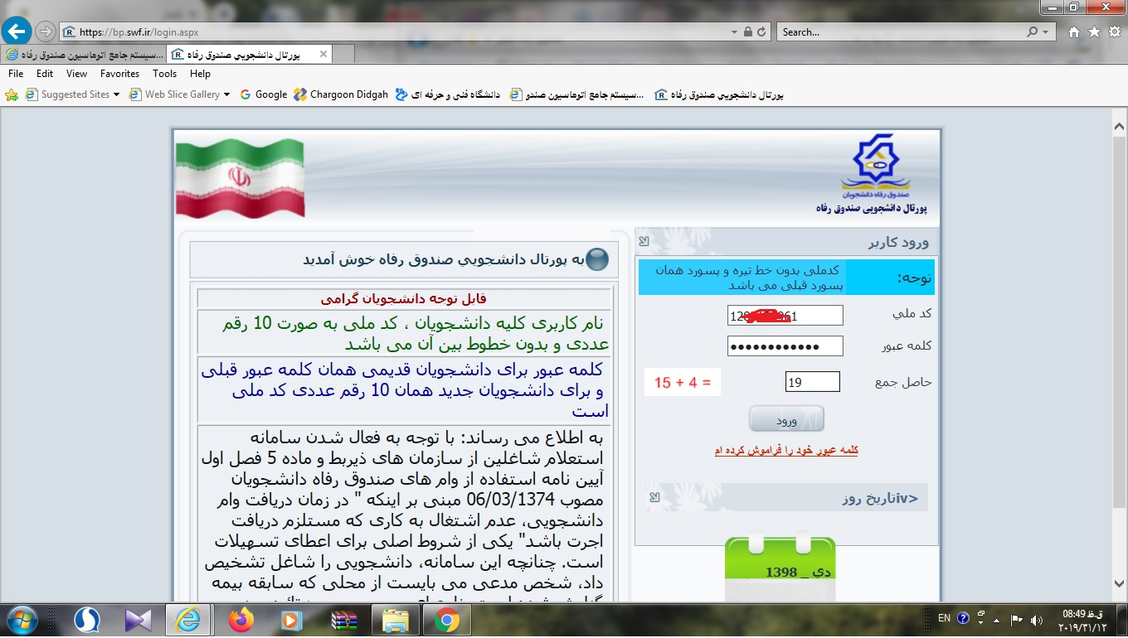
گام سوم :
در صفحه مورد نظر نام کاربری (کد ملی ) و رمز عبور (کدملی )را با فرمت خواسته شده وارد نمایید و دکمه جستجو را انتخاب کنید

Slide 11
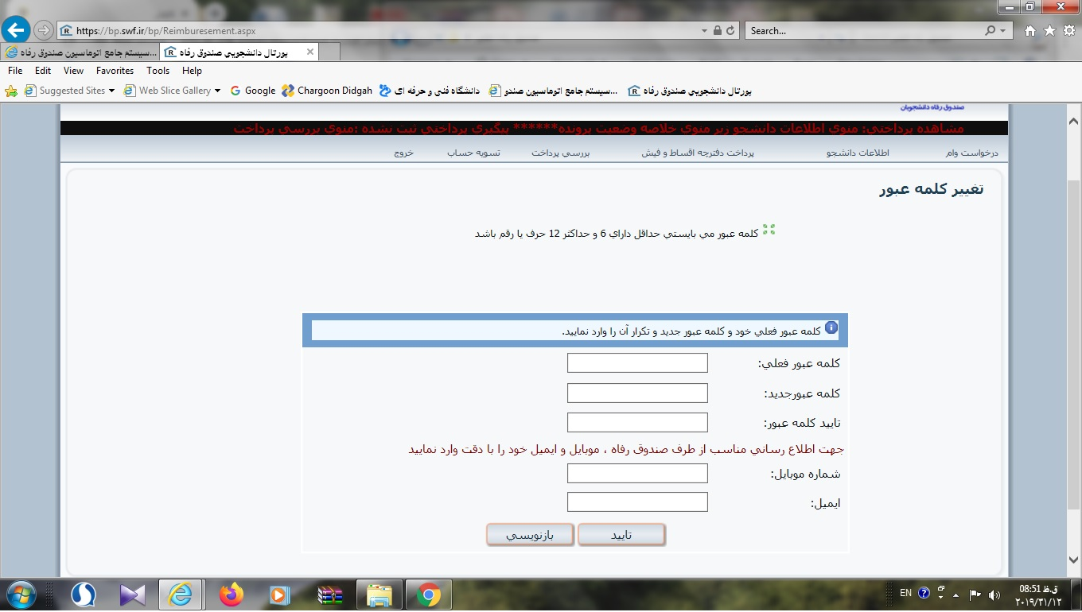
گام چهارم:
پس از ورود به صفحه پورتال برای اولین بار ابتدا رمز عبور را عوض نمائید.

Slide 12
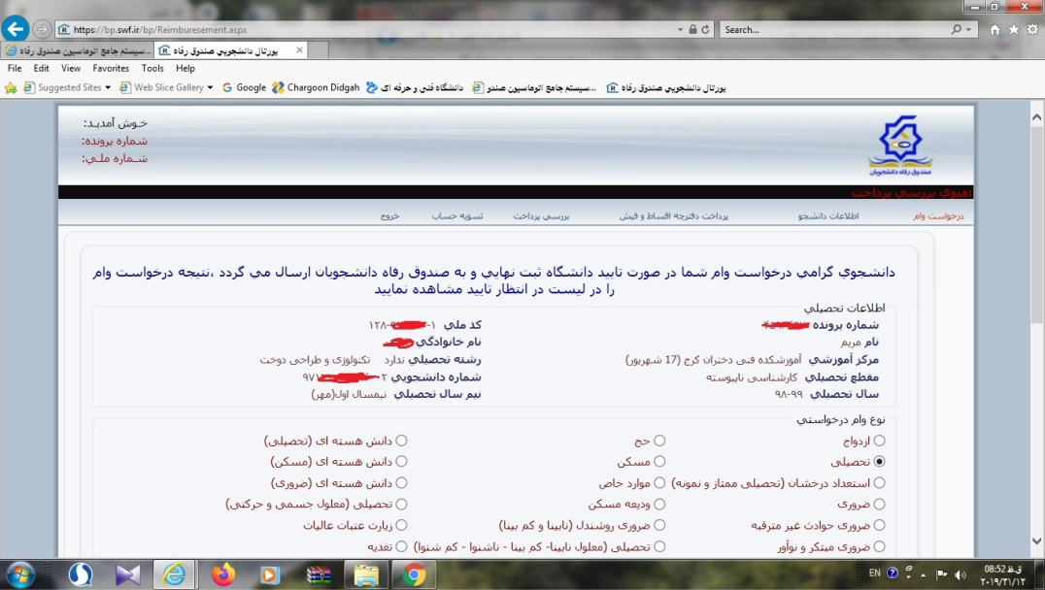
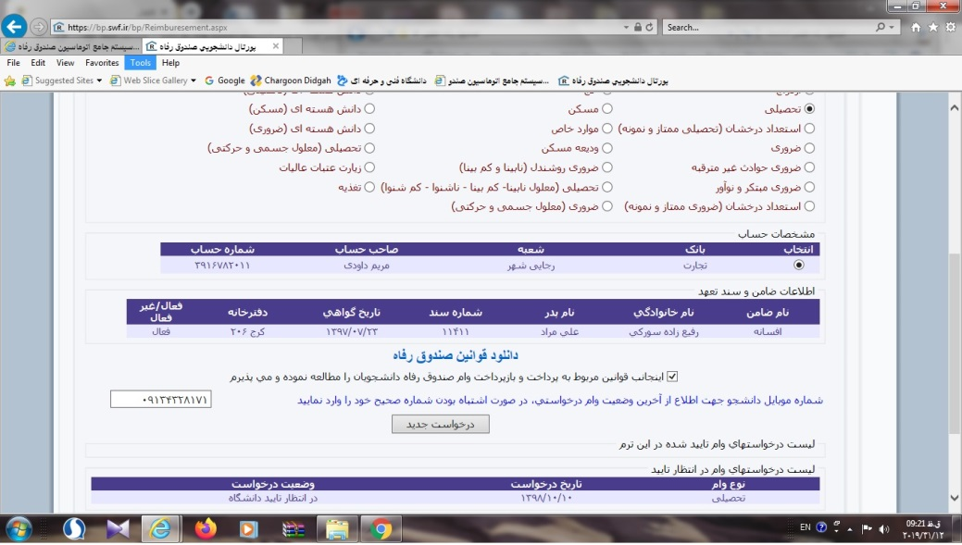
گام پنجم :
در قسمت درخواست وام ، نوع وام مورد نظر را انتخاب نمائید

